Slide 1








计算机组成原理综合实验
合成CPU
PB20111686 黄瑞轩 PB20111701 叶升宇

Slide 2

计算机组成原理综合实验
合成CPU
目 录
content
1
项目概述
2
项目设计
3
项目展示

Slide 3
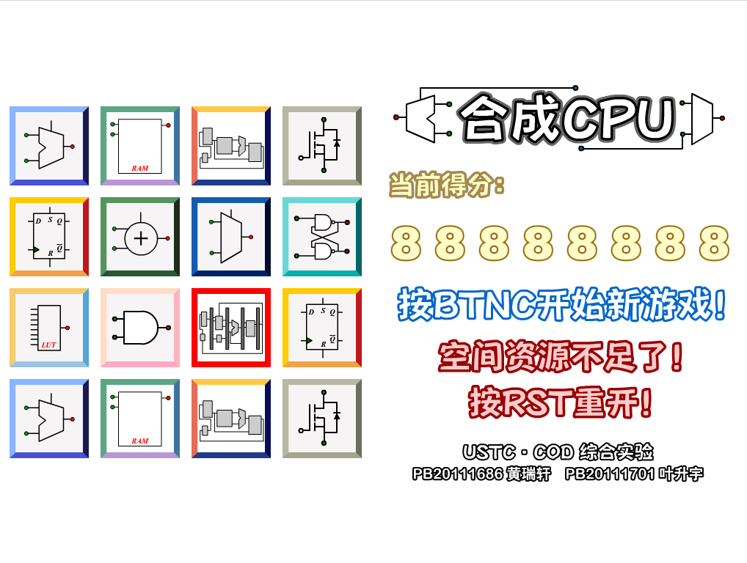
计算机组成原理综合实验
合成CPU
丨项目概述
目 录
content
流水线 CPU 功能增强
对 RV32I/M 的基本支持
分支预测 + L1 Cache
异常指令处理
软/硬件接口通信
MT19937 随机数发生
游戏盘面编码、CPU 计算返回
富于硬件思维的游戏设计
从 MOS 管到流水线 CPU
VGA 屏幕显示

Slide 4
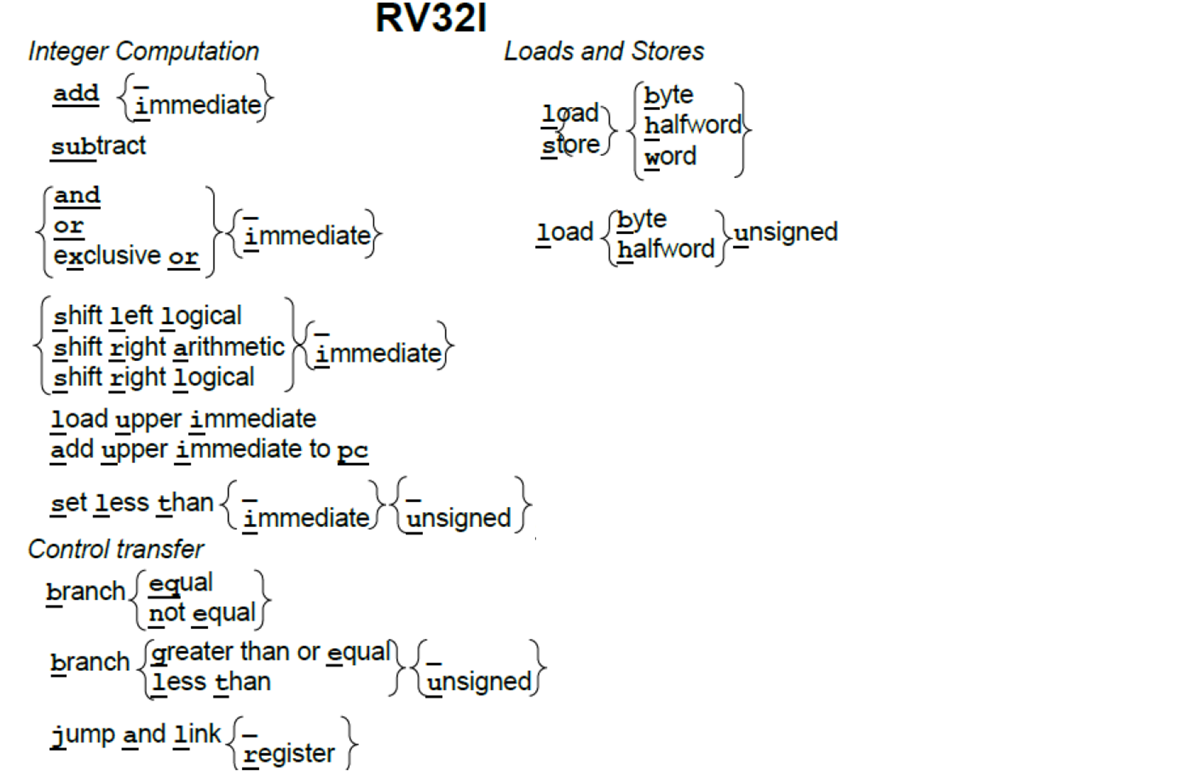
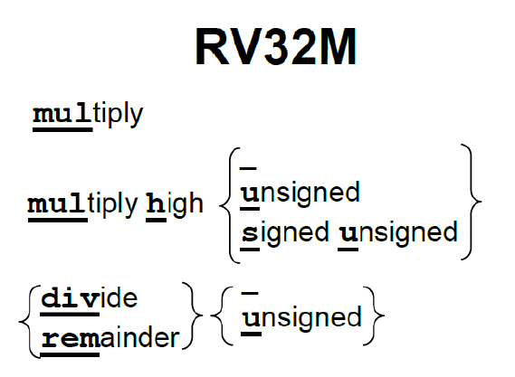
计算机组成原理综合实验
合成CPU
丨项目设计 流水线CPU功能增强
对 RV32I/M 的基本支持

Slide 5
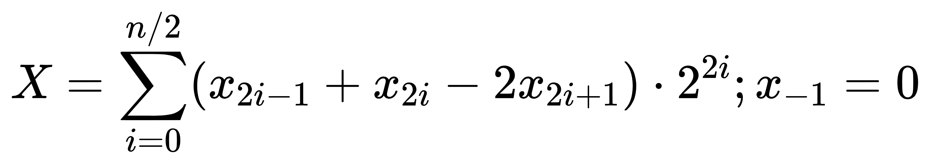
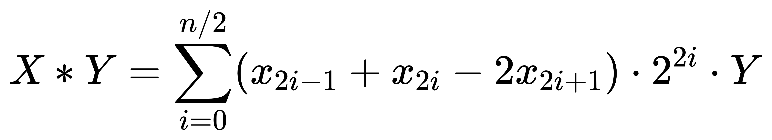
计算机组成原理综合实验
合成CPU
丨项目设计 流水线CPU功能增强
不使用 Xilinx 的 IP 核，采用 Booth 结构设计的乘法器计算 X * Y
32
booth
encoder
PP gen
3
64

Slide 6
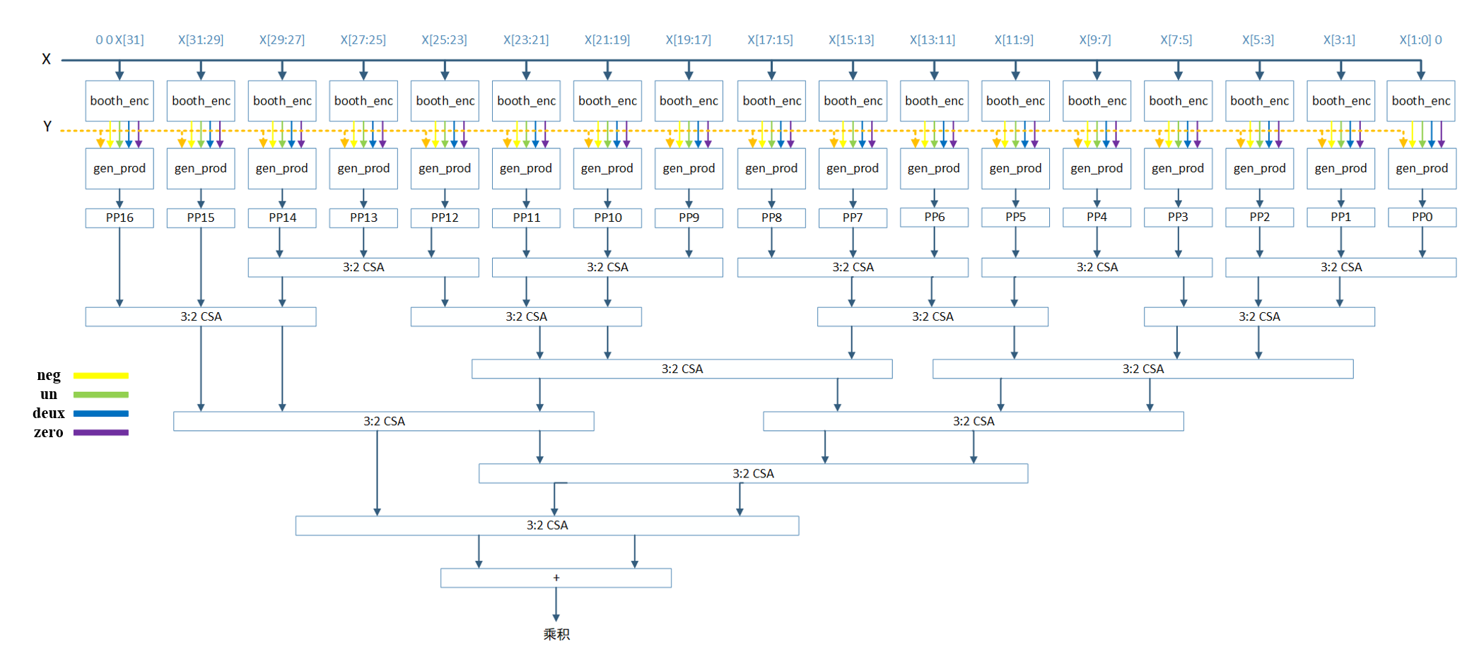
计算机组成原理综合实验
合成CPU
丨项目设计 流水线CPU功能增强

Slide 7

计算机组成原理综合实验
合成CPU
丨项目设计 流水线CPU功能增强
is_rem
除法器和取余的设计
除法器采用 Xilinx IP 核
取余采用多路复用设计
A
×
B
A
/
B
A
－
若非必要，勿增实体。
——William of Occam, 1320
sub/rem out
is_rem
B

Slide 8
计算机组成原理综合实验
合成CPU
丨项目设计 流水线CPU功能增强
异常指令处理
异常原因 | 具体问题 | 处理方式
计算异常 | 算术溢出 | 在Error寄存器中记录 跳过异常指令
 | 非法运算（除以/模0） | 在Error寄存器中记录 停止，等待处理
指令异常 | 指令非法 | 在Error寄存器中记录 跳过异常指令
 | 地址无效 | 在Error寄存器中记录 停止，等待处理

Slide 9
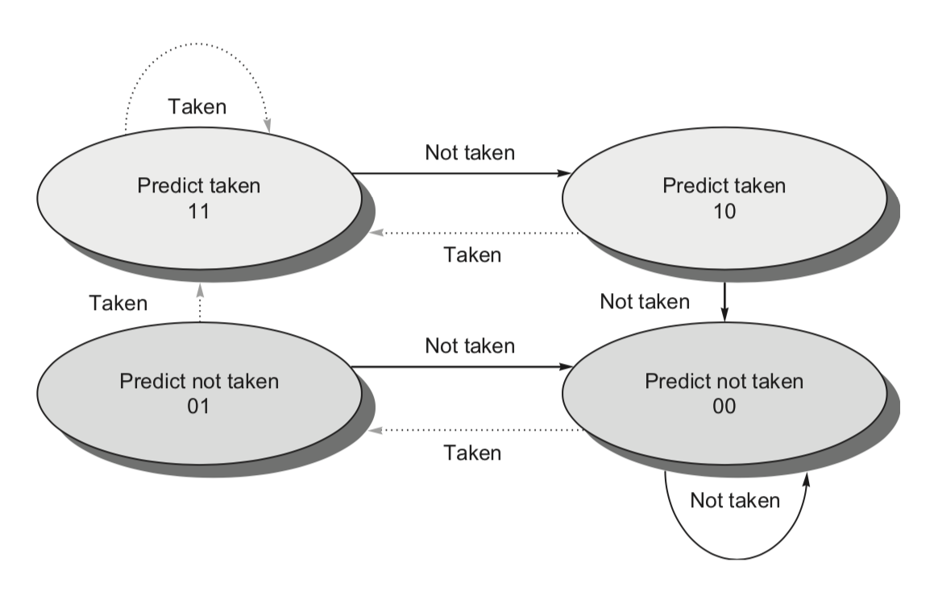
计算机组成原理综合实验
合成CPU
丨项目设计 流水线CPU功能增强
分支预测实现
Branch PC
Predicted PC
BHT是一个N*2的直接映射cache
（N表示BHT的行数，2表示2bit）
PC of instruction
FETCH
=?
Yes: instruction is branch and use predicted PC as next PC
Extra
prediction state
bits
No: branch not predicted, proceed normally (Next PC = PC+4)
Branch Target Buffer (BTB)
Branch History Table (BHT)

Slide 10
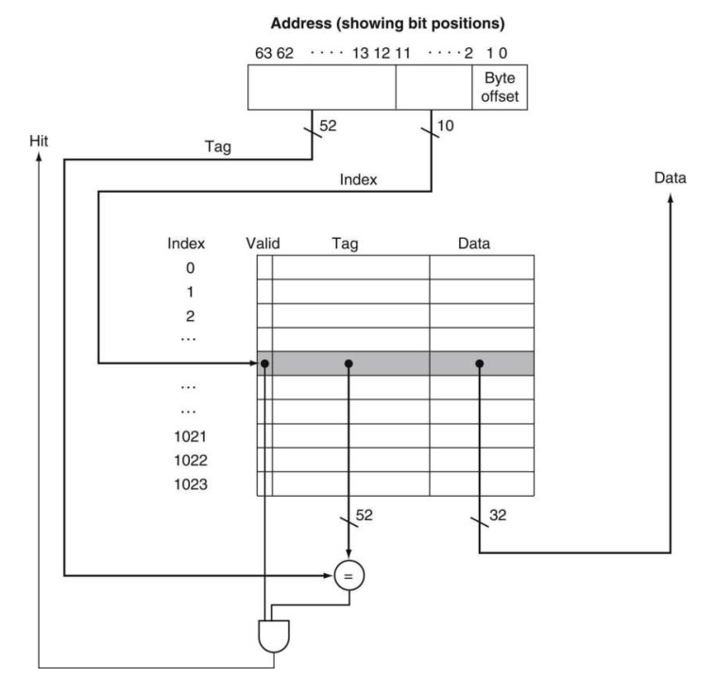
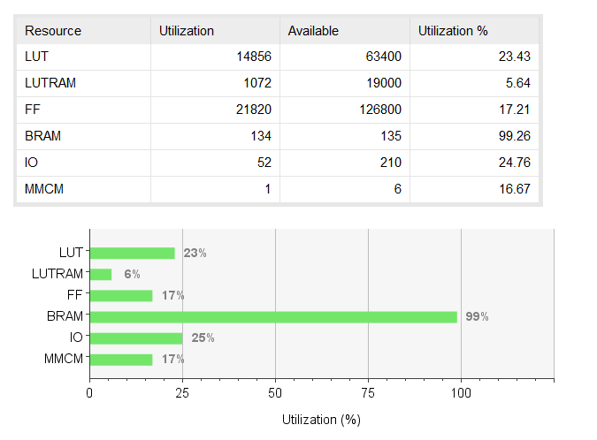
计算机组成原理综合实验
合成CPU
丨项目设计 流水线CPU功能增强
将原 Data RAM 作为主存，实现一路组相联（直接映射），写穿透的 L1 Cache。
将原 Inst ROM 作为主存，实现一路组相联（直接映射），只读的 L1 Cache。

Slide 11
计算机组成原理综合实验
合成CPU
丨项目设计 总的CPU数据通路
Hazard
Detection
CMP
and
IF/ID.PC→
ID.Flush
or
EX/MEM.PC→
prediction
ALUout→
Add
branch
0
Branchctl
jump
4
Control
M
u
x
0→
1
SCAUSE, SEPC
RegWrite
ForwardA
ALUSrcA
0
M
u
x
PC
Read
address
1
Read
register 1
io_rd_r
Instruction
[31:0]
0
0
except
RAM Cache
Read
data 1
M
u
x
M
u
x
Read
register 2
1
0
2
M
u
x
and
Instruction
memory
1
Address
Read
data
1
0
Write
register
Read
data 2
3
ALU
2
M
u
x
~except clk
0
0
3
ROM Cache
M
u
x
M
u
x
Write
data
Data
memory
1
Write
Data
1
2
1
Registers
3
ALUctl
io_din_r
ALUSrcB
Imm
Gen
ForwardB
MemWrite
IF.Flush
ID.Flush
EX.Flush
MEM.Flush

Slide 12
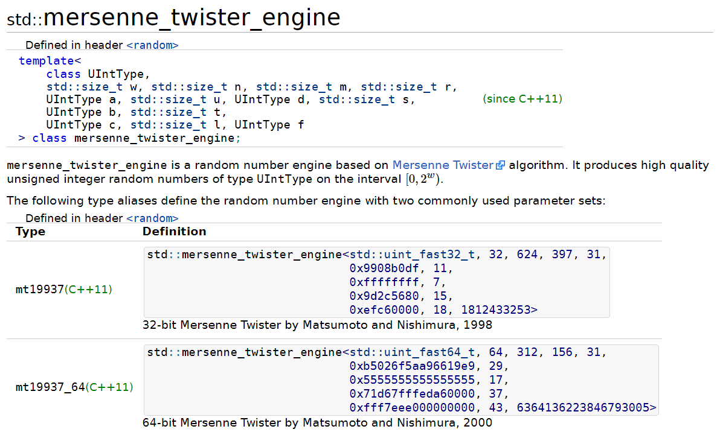
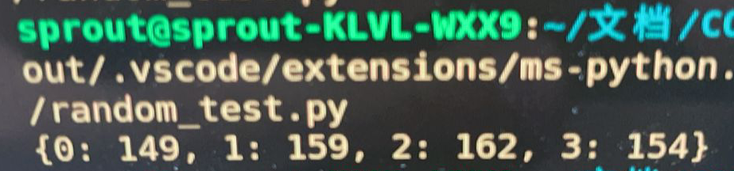
计算机组成原理综合实验
合成CPU
丨项目设计 软/硬件接口通信
MT19937 随机数发生
RISC-V 汇编实现此算法
用于给逻辑控制硬件提供下一个最小单元生成的位置
脚本测试随机数发生性能
原理

Slide 13
计算机组成原理综合实验
合成CPU
丨项目设计 软/硬件接口通信
CPU 与硬件逻辑的通信
CPU
硬件逻辑
计算随机数
向量映射
生成新“MOS管”
成功
or 失败
进行状态判定
计算下一状态盘面编码
新盘面
等待BTN信号

Slide 14
计算机组成原理综合实验
合成CPU
丨项目设计 游戏核心逻辑
映射为16 * 4 的 64 位向量
接收按钮信号后，计算新的盘面，以向上为例：
对于每一列，从下往上，先将所有格子上移。
进行合并。判断顺序为
12 34 是否相同
12 是否相同
23 是否相同
34 是否相同
判断盘面是否发生变化，若变化，根据随机数生成一块新的格子。
递推每个块所所对应的分数
根据盘面的已有的块来计算得分

Slide 15
计算机组成原理综合实验
合成CPU
丨项目设计 游戏核心逻辑
enter
IDLE
rstn
Gaming
rstn
enter
rstn
enter
Lose
Win
成功判定：盘面上有一个流水线 CPU
失败判定：任意相邻两块都不同

Slide 16
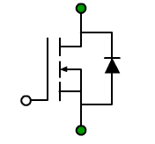
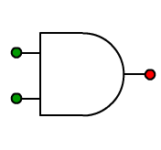
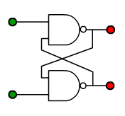
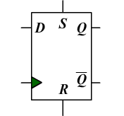
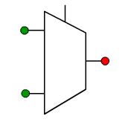
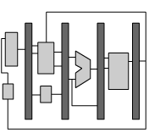
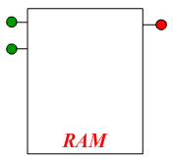
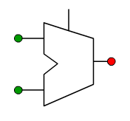
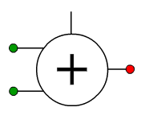
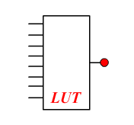
计算机组成原理综合实验
合成CPU
丨项目设计 富于硬件思维的游戏设计

Slide 17
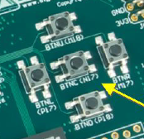
计算机组成原理综合实验
合成CPU
丨项目设计 VGA 屏幕显示
实时显示当前分数
成功 or 失败提示
按开发板按键操作

Slide 18
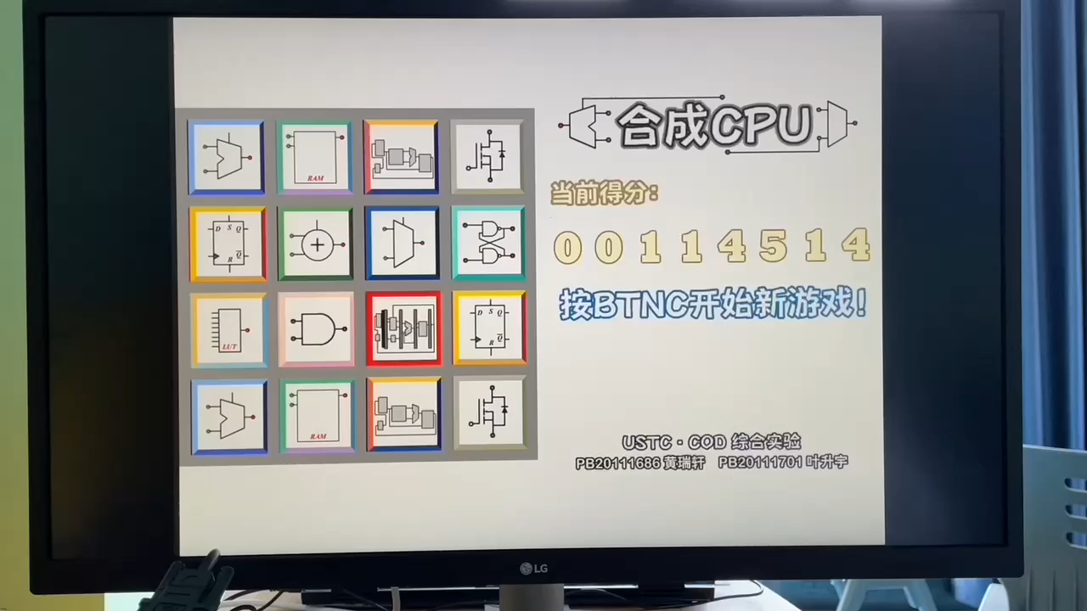

Slide 19
References
[1] 32位RISC-V处理器中乘法器的优化设计，唐俊龙等，2022.3
[2] USTC Computer Architecture 2019 Lab，link
计算机组成原理综合实验
合成CPU
谢谢观看！
请同学们批评、指正

